Slide 1
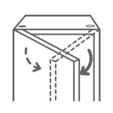
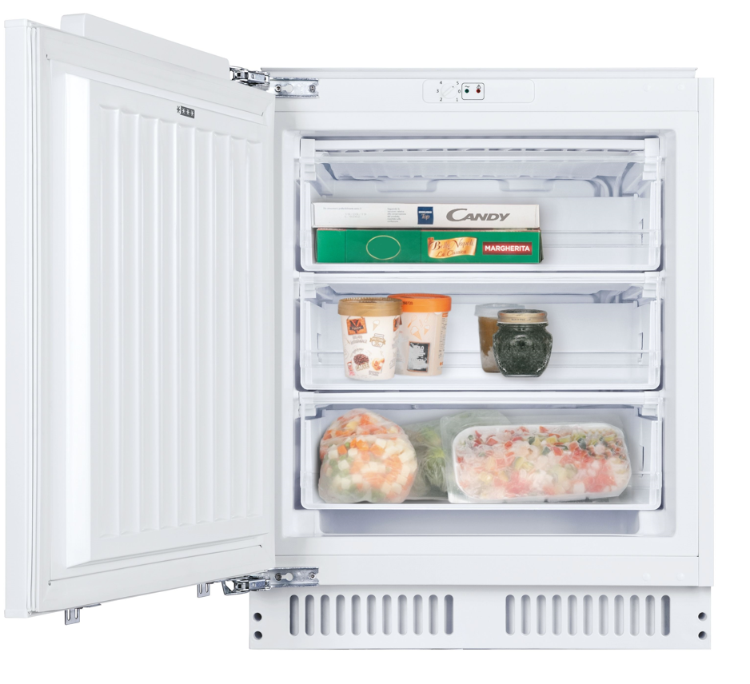
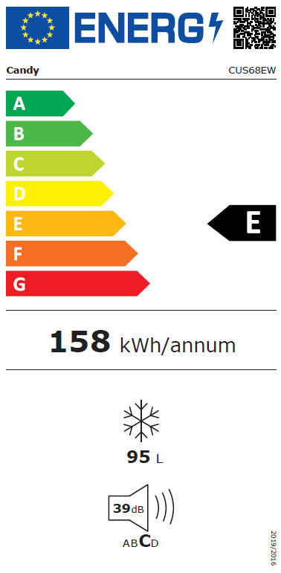
CUS68EW
Vestavná mraznička
Třída E, 3 plastové zásuvky, Výrobník ledu (manuální)
Parametry odpovídají Nařízení v přenesené pravomoci: (EU) 2019/2016
Více informací o výrobku naleznete pod tímto QR kódem:
Hlavní vlastnosti (Nařízení v přenesené pravomoci: (EU) 2019/2016)
Třída energetické účinnosti E
Celkový objem chlazení (l) 95
Spotřeba energie za den (kWh/24 hod) 0,432
Roční spotřeba energie (kWh/rok) 158
Úroveň emisí hluku šířeného vzduchem (dB(A) re 1 pW) 39
Mrazicí výkon (kg/24 hod) 4,5
Emisní třída hluku šířeného vzduchem C
Doba skladování při výpadku proudu (hod) 15
Klimatická třída ST
Hvězdičkové označení ****
Mraznička
3 plastové zásuvky
Manuální odmrazování
Mechanický termostat
Výrobník ledu (manuální)
Konstrukce
Reverzibilní dvířka – výměnné panty dveří
4 nastavitelné nožičky
1 kompresor
Výměnný závěs dveří
82 cm
Logistická data
Kód 37900596
EAN 8059019080123
Barva Bílá
Rozměry výrobku V × Š × H (mm) 820 × 596 × 550
Čistá váha výrobku (kg) 30,2
Rozměry balení V × Š × H (mm) 880 × 640 × 580
Hmotnost s obalem (kg) 33,2

